Slide 1
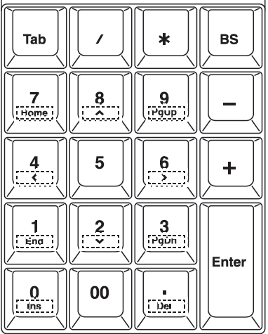
馬六號 リモコン仕様
2019/07/29
シナリオコマンド(ID設定不要/実行後にIDクリア)
left (bb)
right (aa)
前進
後進
LEFT
RIGHT
WALK
BACK
LEFT
RIGHT
WALK
BACK
モーターコマンド(ID設定要/実行後もID保持)
UP
“2”
“5”
MOVE
0
ID設定(個別)
ID設定(全て)
“2”
“3”
“4”
“5”
“6”
“7”
ALL
DOWN
“3”
“6”
MOVE
100
UP
DOWN
0に移動
100に移動
UP
DOWN
MOVE
0
MOVE
100
INIT
“4”
“7”
STOP
※ 上段でIDを設定後に下段のコマンドを実行
その他コマンド
CLEAR
ALL
設定されている
モーターIDのクリア
STMのinit
Raspiのreboot
INIT
CLEAR
STOP

Slide 2
馬六號 リモコン利用例
2019/07/29
① raspberry pi 起動
電源を入れて起動後30秒くらい待つと
コマンド受付(menu.py) 可能になる
現状では、stmのポートが有効になるまで何回か繰り返しmenu.pyを『CTRL+C』もしくは『Q』で止めて、再実行する必要がある(5回程度、再実行)
② init
stmのinitコマンドを実行する。
一度全部の足が縮んで、 しばらくすると 全部の足が伸びる(10秒程度)
INIT
を押して10秒待つ
③ 足の位置を0に移動させる
抱えて足が浮いた状態でコマンドを 実施する
ALL
を押して
MOVE
0
を押す
④ 歩行
足が初期位置に移動した後に 地面に下ろして、歩行を開始する
WALK
を押す

Slide 3
馬六號 リモコンのキーアサイン
2019/07/29
LEFT
RIGHT
WALK
BACK
UP
“2”
“5”
MOVE
0
DOWN
“3”
“6”
MOVE
100
INIT
“4”
“7”
STOP
CLEAR
ALL

